Slide 1
R을 이용한 기초통계학 5강: 추정과 가설검정
수원대학교 데이터과학부 김 진 흠 |  | 서울대학교 보건환경연구소 이 보 라

Slide 2
추정
관심 있는 미지의 수값(=모수, parameter)을 주어진 자료로부터 추정하는 것
점추정: 모수를 한 값으로 추정하는 것
모평균 ← 표본평균
모비율 ← 표본비율
구간추정: 모수가 포함될 구간을 추정
95% 신뢰구간

Slide 3
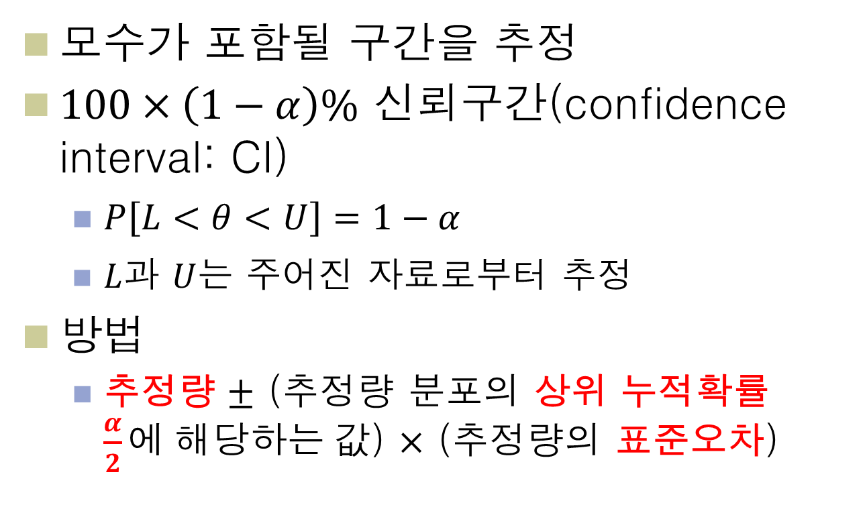
구간추정
모수가 포함될 구간을 추정
$100×\left(1−α\right)\%$ 신뢰구간(confidence interval: CI)
$P\left[L<θ<U\right]=1−α$
$L$과 $U$는 주어진 자료로부터 추정
방법
추정량 $±$ (추정량 분포의 상위 누적확률 $\frac{α}{2}에 해당하는 값$) $×$ (추정량의 표준오차)

Slide 4
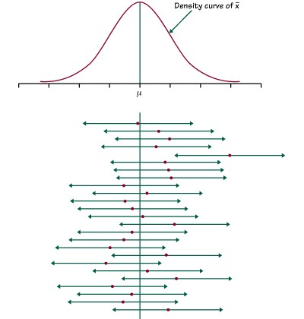
신뢰구간의 뜻
95% 신뢰구간의 해석: “100개의 data set으로부터 100개의 서로 다른 신뢰구간을 구했을 때 이 중에서 95개 정도는 미지의 모수를 포함한다”

Slide 5
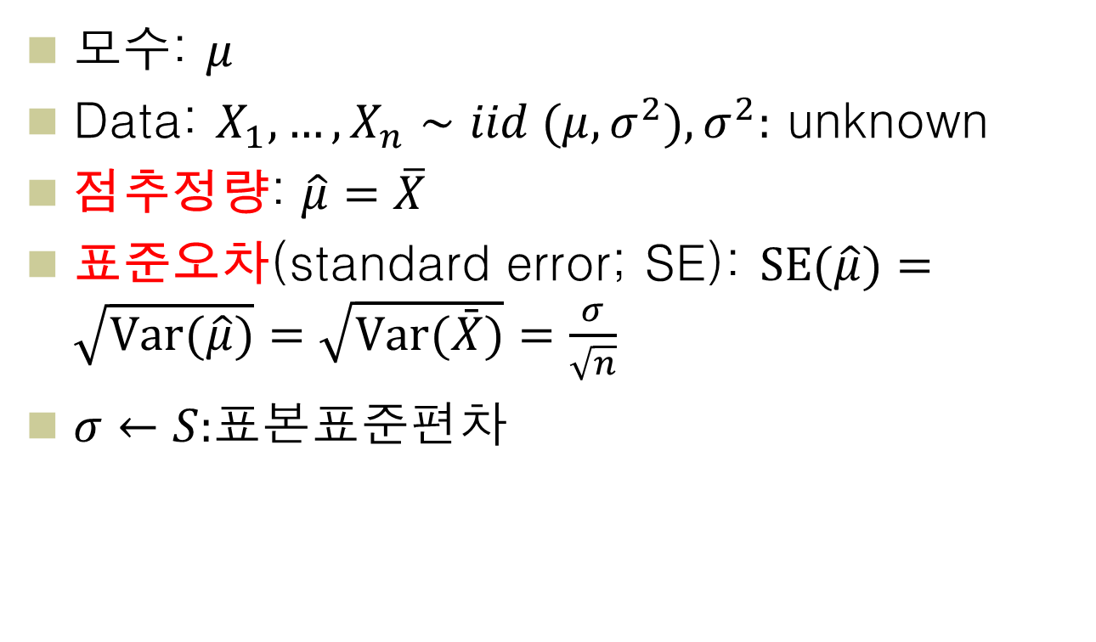
모평균에 대한 점추정
모수: $μ$
Data: $X_{1},…,X_{n}∼iid (μ,σ^{2}),σ^{2}:$ unknown
점추정량: $\hat{μ}=\overline{X}$
표준오차(standard error; SE): $\text{SE}(\hat{μ})=\sqrt{\text{Var}(\hat{μ})}=\sqrt{\text{Var}(\bar{X})}=\frac{σ}{\sqrt{n}}$
$σ←S:$표본표준편차

Slide 6
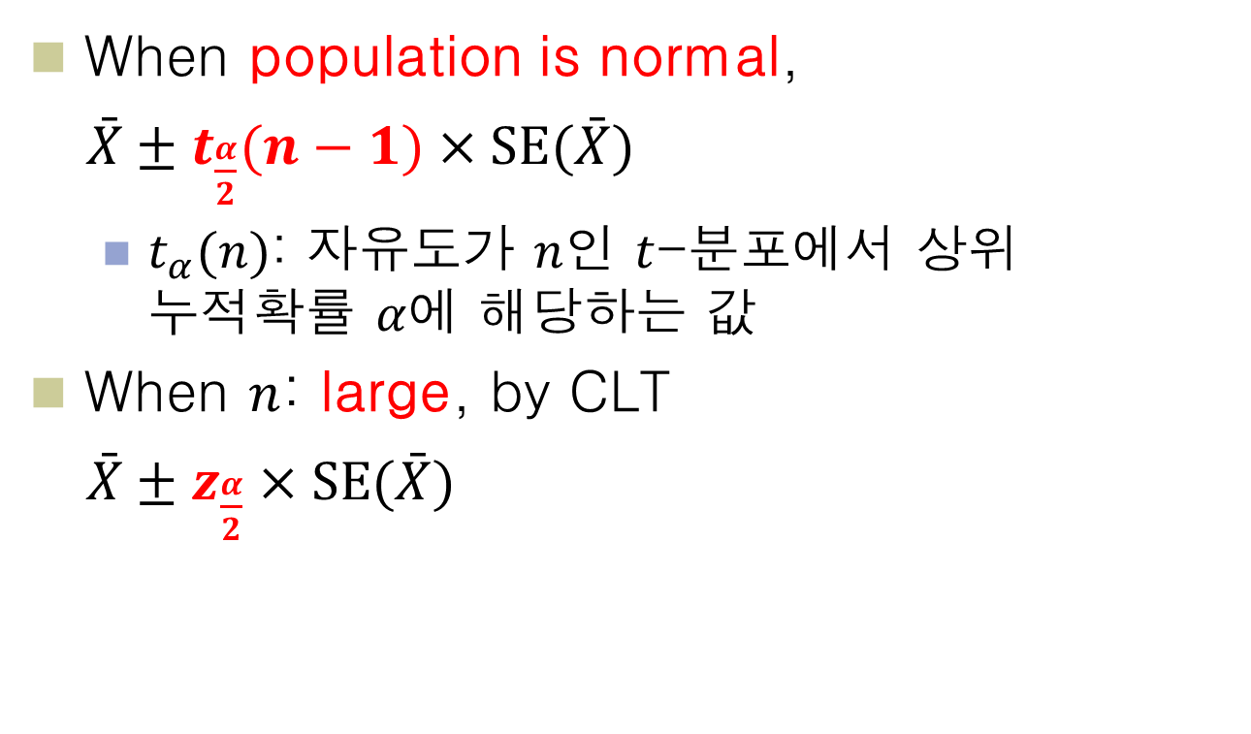
모평균에 대한 구간추정
When population is normal,
$\bar{X}±t_{\frac{α}{2}}(n−1)×\text{SE}(\bar{X})$
$t_{α}(n)$: 자유도가 $n$인 $t$-분포에서 상위 누적확률 $α$에 해당하는 값
When $n$: large, by CLT
$\bar{X}±z_{\frac{α}{2}}×\text{SE}(\bar{X})$

Slide 7
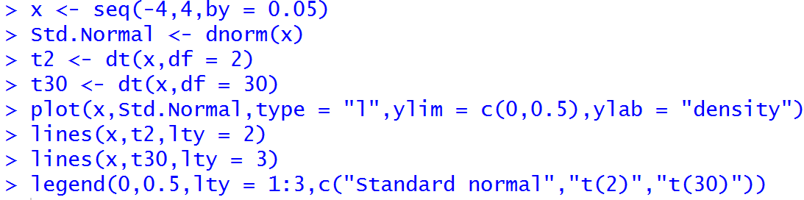

$t$ -분포 ➜ R code로 이동

Slide 8
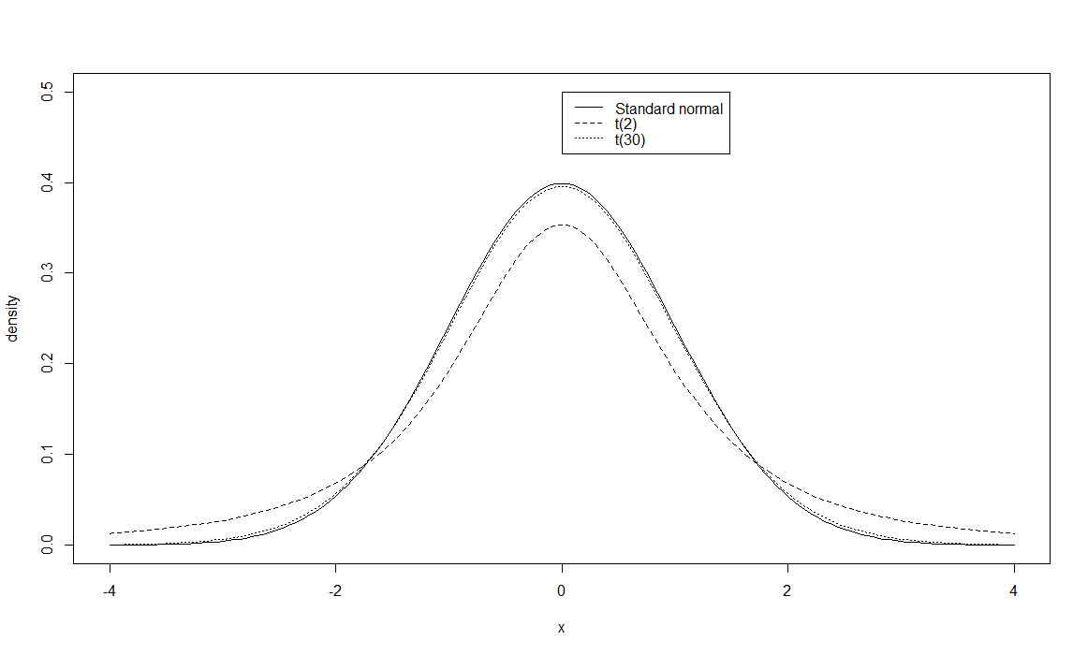

$t$ -분포

Slide 9
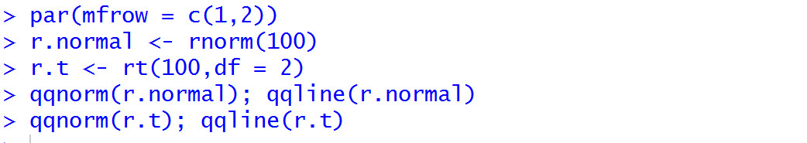

QQ plot of $N\left(0,1\right)$ and $t(2)$

Slide 10
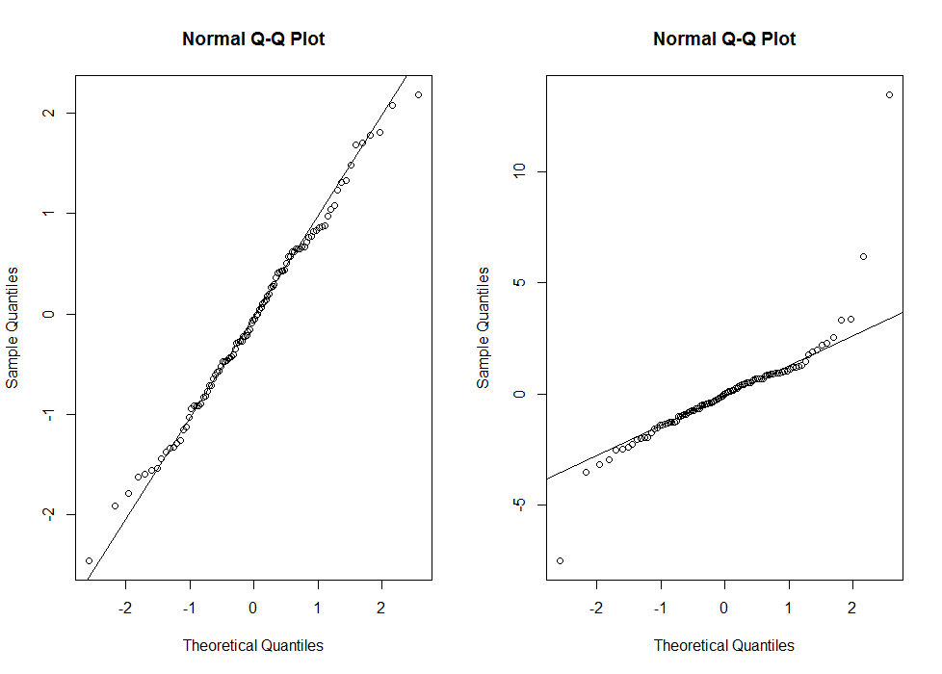
QQ plot of $N\left(0,1\right)$ and $t(2)$

Slide 11
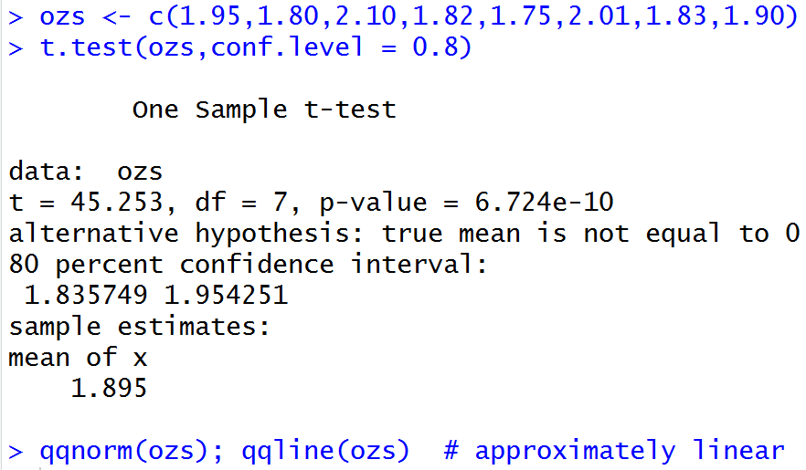
t.test() 함수 다루기

Slide 12
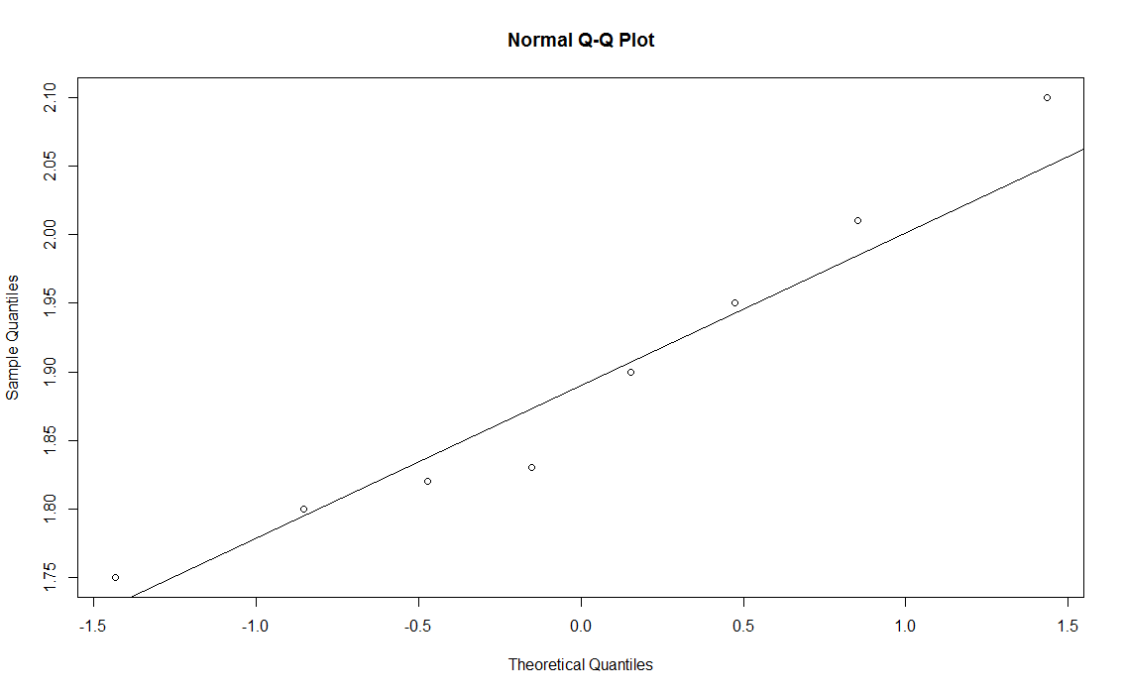
t.test() 함수 다루기

Slide 13
비모수 구간추정
언제 필요한가? 자료의 크기가 작고, 정규성에서 많이 벗어날 때
wilcox.test() 함수 이용: 모집단의 분포가 대칭성을 만족할 때 타당!
대칭성을 만족하지 못할 때는 sign test에 기초한 구간추정 방법 이용

Slide 14
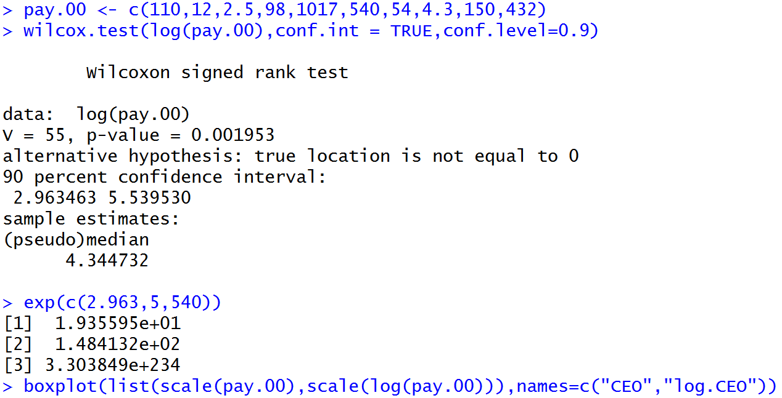
For the top 200 CEOs’ pay in 2000 ➜ R code로 이동

Slide 15
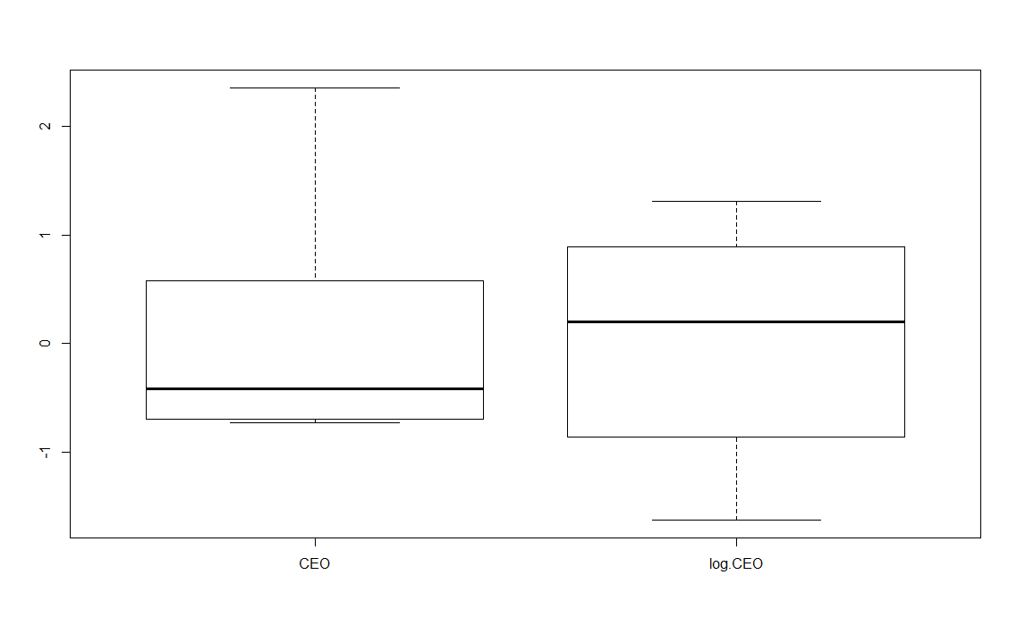
For the top 200 CEOs’ pay in 2000

Slide 16
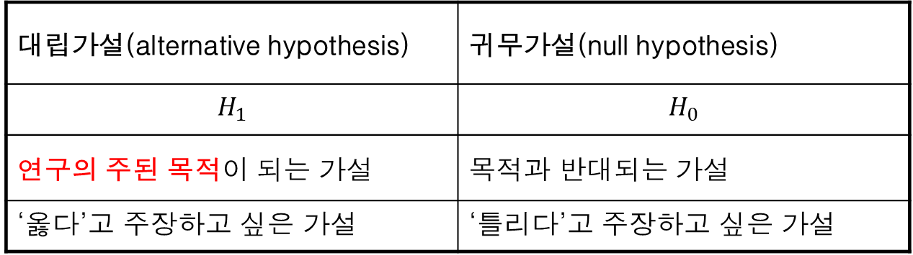
가설검정
Idea: 어떤 가설이 ‘옳다’는 것을 증명하기는 어려우나 ‘틀리다’ 는 것을 증명하기는 쉬움. 그 이유는 틀린 사례를 찾으면 되기 때문에!
대립가설(alternative hypothesis) | 귀무가설(null hypothesis)
$$H_{1}$$ | $$H_{0}$$
연구의 주된 목적이 되는 가설 | 목적과 반대되는 가설
‘옳다’고 주장하고 싶은 가설 | ‘틀리다’고 주장하고 싶은 가설

Slide 17
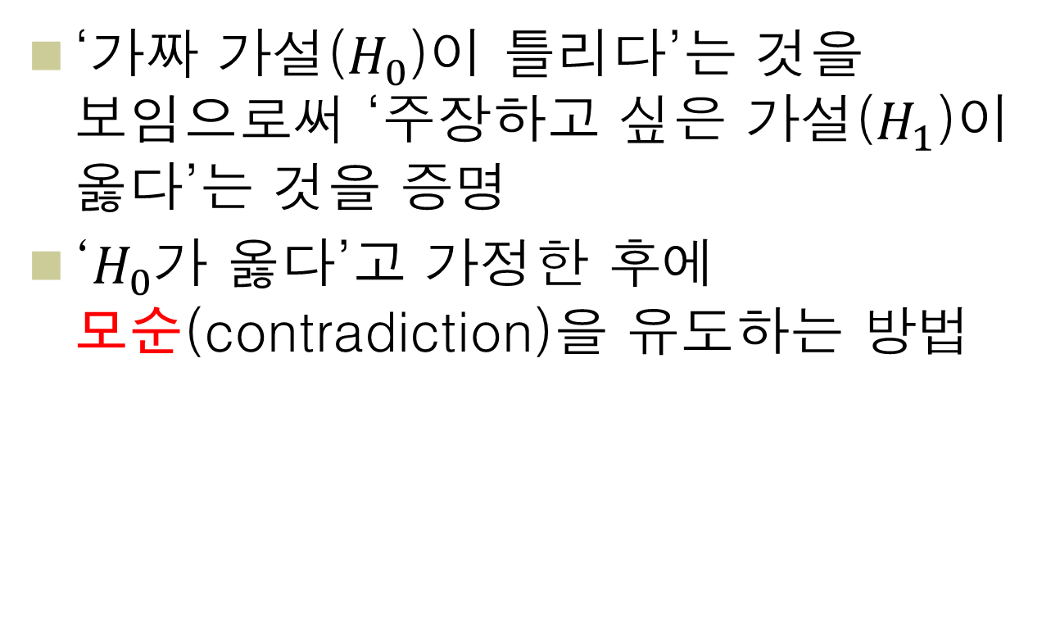
가설검정의 원리
‘가짜 가설($H_{0}$)이 틀리다’는 것을 보임으로써 ‘주장하고 싶은 가설($H_{1}$)이 옳다’는 것을 증명
‘$H_{0}$가 옳다’고 가정한 후에 모순(contradiction)을 유도하는 방법

Slide 18
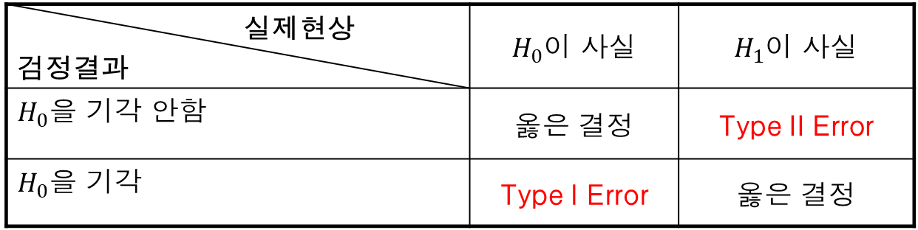
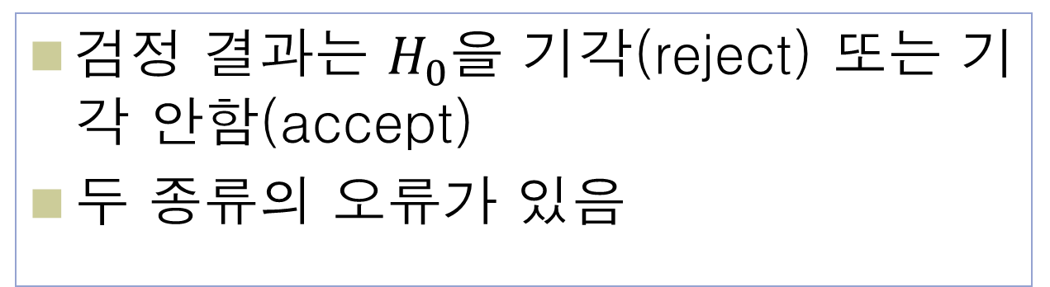
두 종류의 오류
검정 결과는 $H_{0}$을 기각(reject) 또는 기각 안함(accept)
두 종류의 오류가 있음
실제현상 검정결과 | $H_{0}$이 사실 | $H_{1}$이 사실
$H_{0}$을 기각 안함 | 옳은 결정 | Type II Error
$H_{0}$을 기각 | Type I Error | 옳은 결정

Slide 19
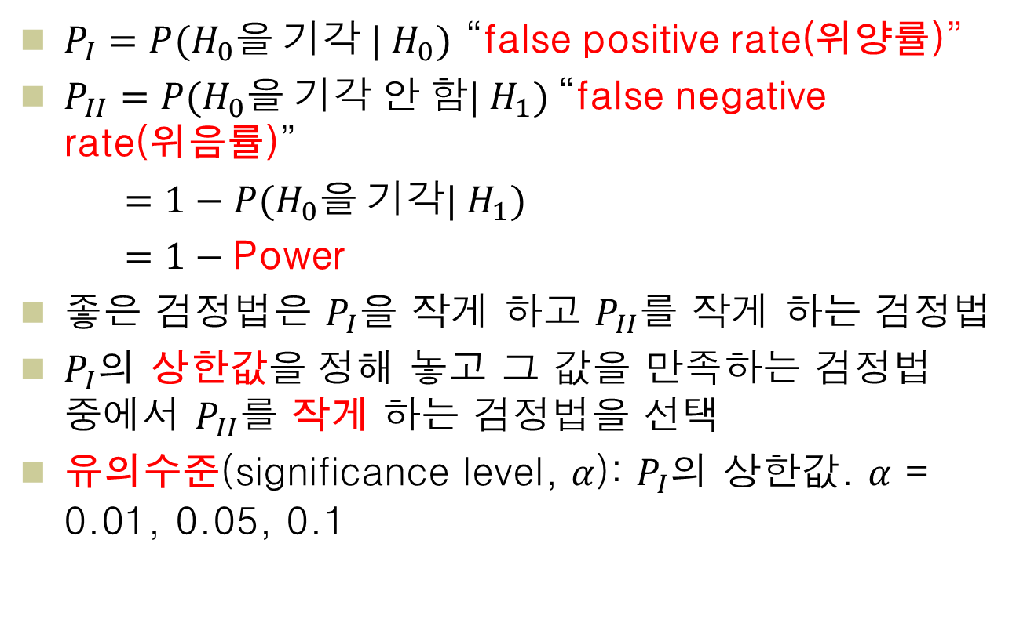
유의수준과 검정력
$P_{I}=P(H_{0}을 기각 | H_{0})$ “false positive rate(위양률)”
$P_{II}=P(H_{0}을 기각 안 함| H_{1})$ “false negative rate(위음률)”
$=1−P(H_{0}을 기각| H_{1})$
$=1−$Power
좋은 검정법은 $P_{I}$을 작게 하고 $P_{II}$를 작게 하는 검정법
$P_{I}$의 상한값을 정해 놓고 그 값을 만족하는 검정법 중에서 $P_{II}$를 작게 하는 검정법을 선택
유의수준(significance level, $α$): $P_{I}$의 상한값. $α$ = 0.01, 0.05, 0.1

Slide 20

유의확률(𝑃–값)
𝑃–값은 “$H_{0}이$ 참일 때, 현재 관측된 값 이상으로 $H_{1}$을 지지할 결과가 나올 확률”이며, 작을수록 $H_{0}$을 기각할 근거가 강해짐

Slide 21
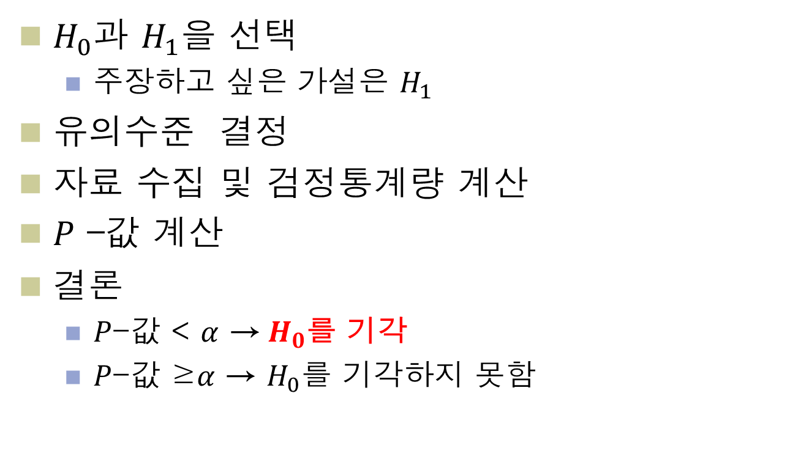
유의성 검정 절차
$H_{0}$과 $H_{1}$을 선택
주장하고 싶은 가설은 $H_{1}$
유의수준 결정
자료 수집 및 검정통계량 계산
𝑃 –값 계산
결론
𝑃-값 < $α$ → $H_{0}$를 기각
𝑃-값 ≥$α$ → $H_{0}$를 기각하지 못함

Slide 22
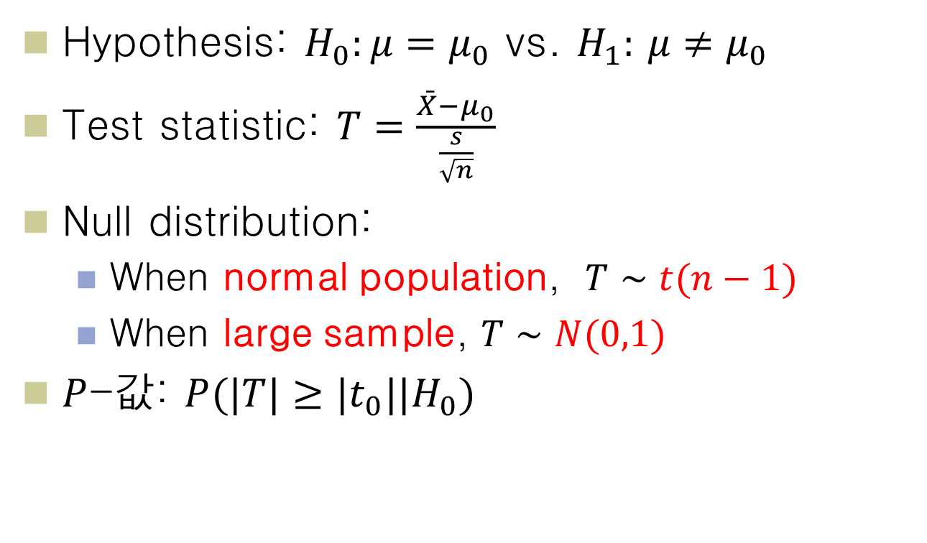
모평균에 대한 유의성 검정
Hypothesis: $H_{0}:μ=μ_{0}$ vs. $H_{1}:$ $μ≠μ_{0}$
Test statistic: $T=\frac{\bar{X}−μ_{0}}{\frac{s}{\sqrt{n}}}$
Null distribution:
When normal population, $T∼t(n−1)$
When large sample, $T∼N(0,1)$
$P$-값: $P(|T|≥|t_{0}||H_{0})$

Slide 23
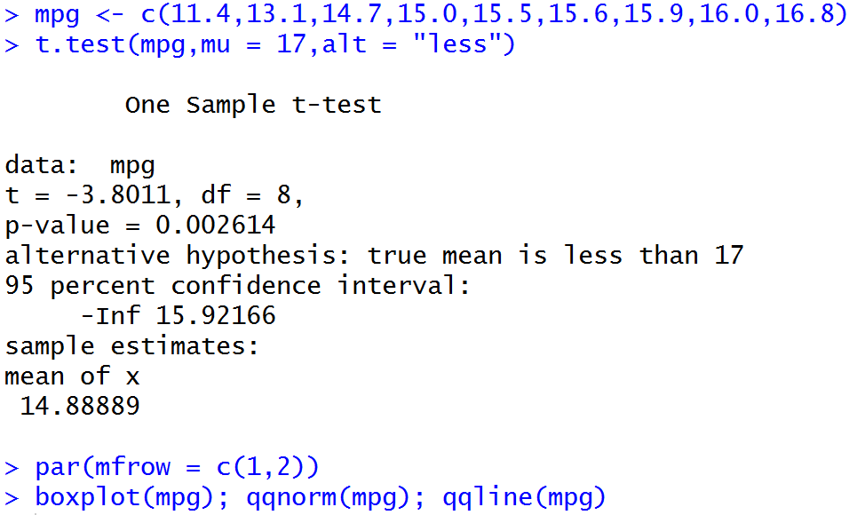
Does the actual mpg of a new SUV match the advertised 17mpg? ➜ R code로 이동

Slide 24
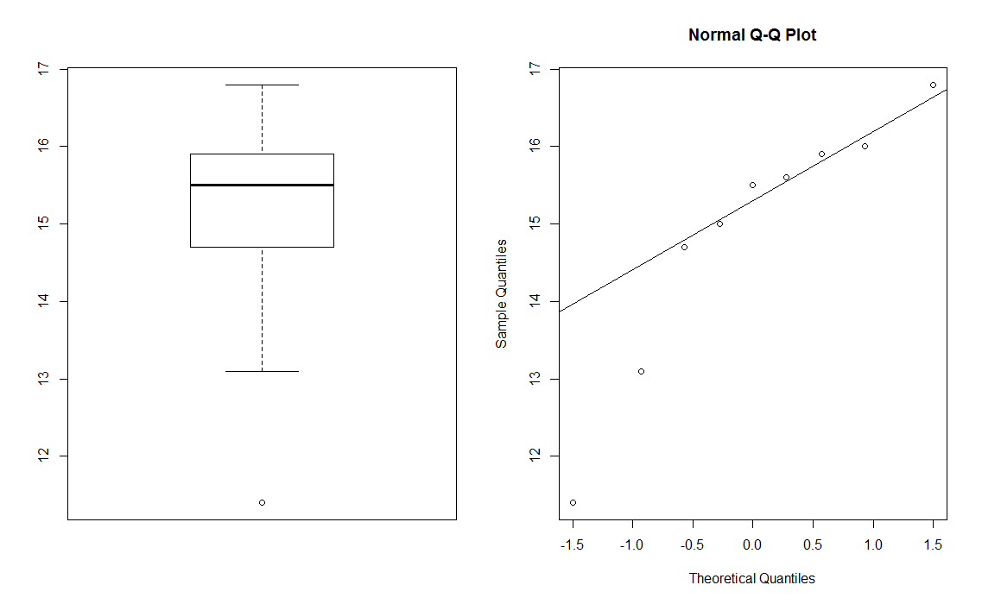

Slide 25
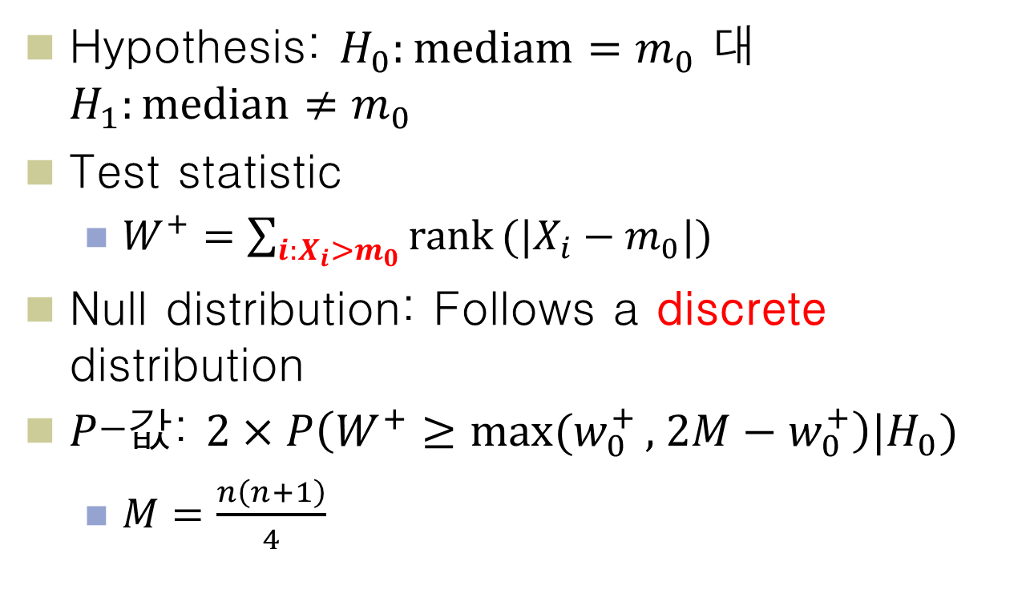
비모수 방법: 부호순위검정
Hypothesis: $H_{0}:mediam=m_{0}$ 대 $H_{1}:median≠m_{0}$
Test statistic
$W^{+}=\sum_{i:X_{i}>m_{0}}{\text{rank}}(|X_{i}−m_{0}|)$
Null distribution: Follows a discrete distribution
$P$-값: $2×P\left(W^{+}≥\max{(w_{0}^{+}}\text{,} 2M−w_{0}^{+}\right)|H_{0})$
$M=\frac{n\left(n+1\right)}{4}$

Slide 26
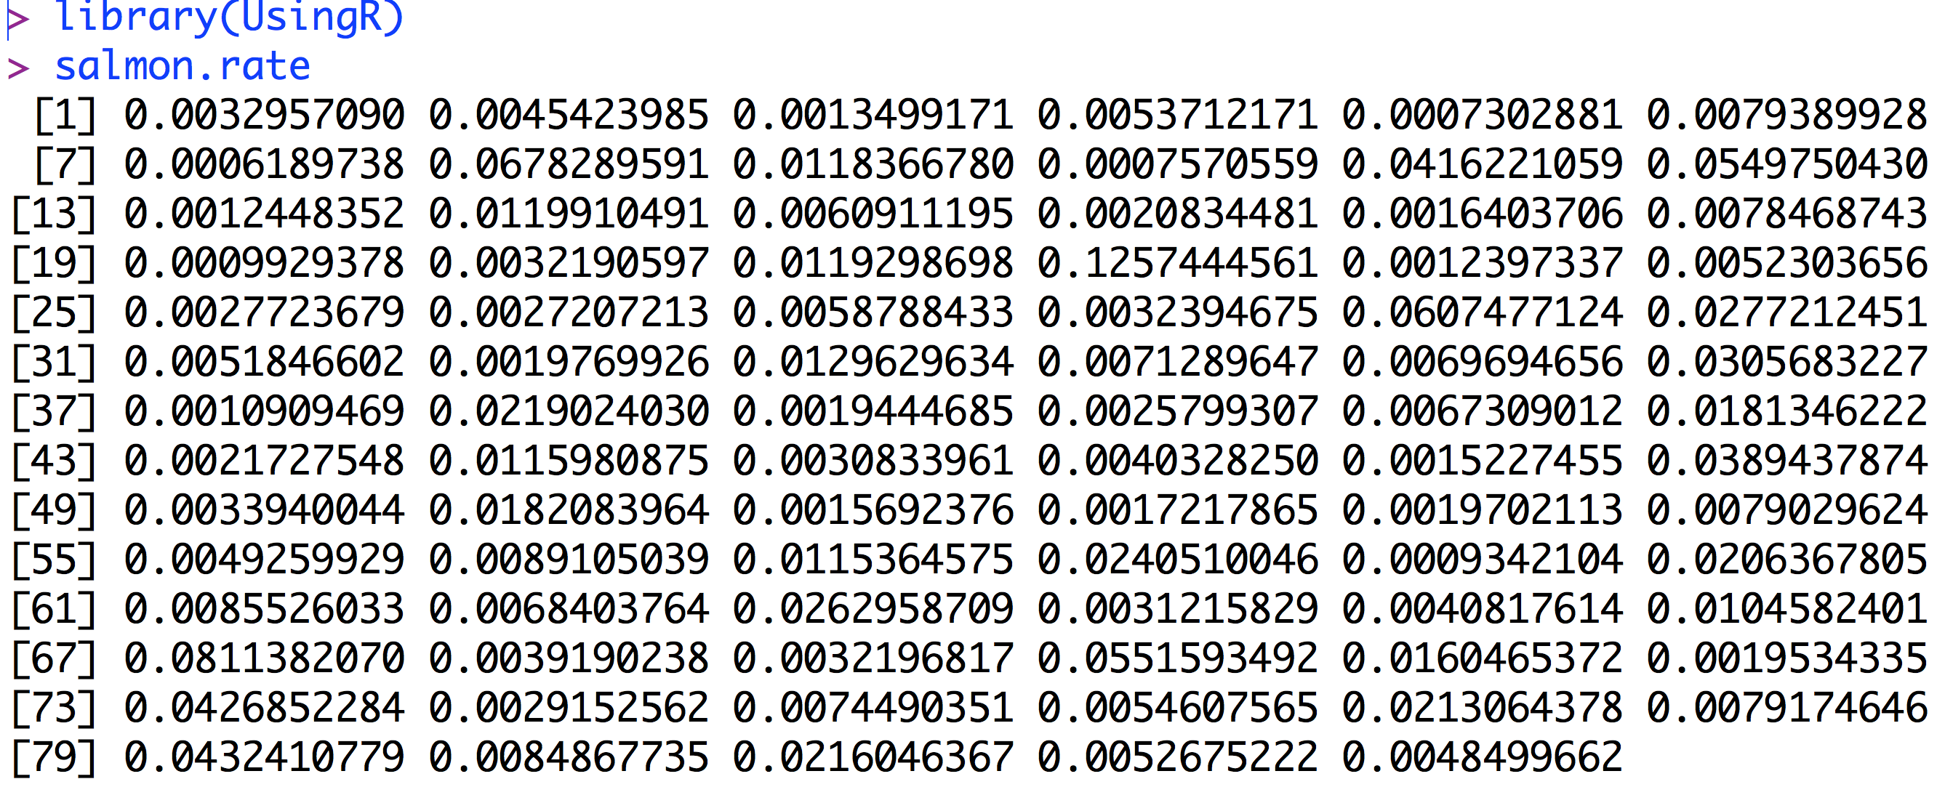
Signed rank test for the number of recruitments ➜ R code로 이동
Notes:
The Ricker model is used to model the relationship of recruitment of a salmon species versus the number of spawners. The model has two parameters, a rate of growth at small numbers and a decay rate at large numbers. This data set is simulated data for 83 different recordings using parameters found in a paper by Chen and Holtby.

Slide 27
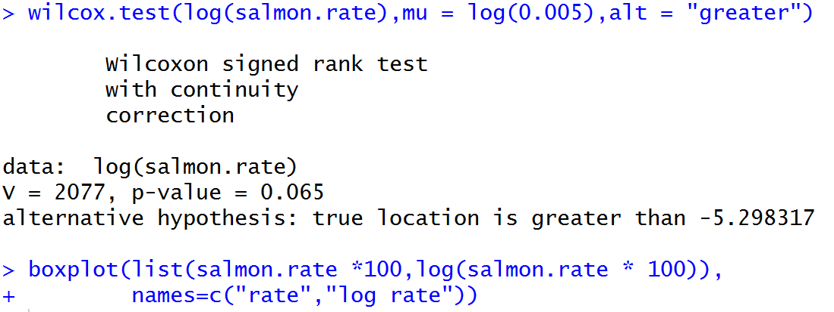
Signed rank test for the number of recruits

Slide 28
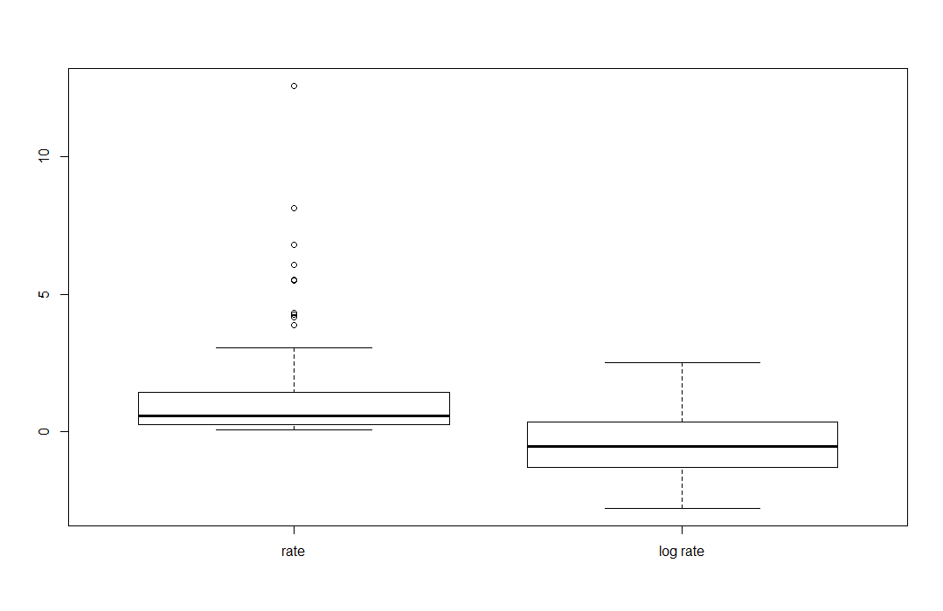
Signed rank test for the number of recruits

Slide 29
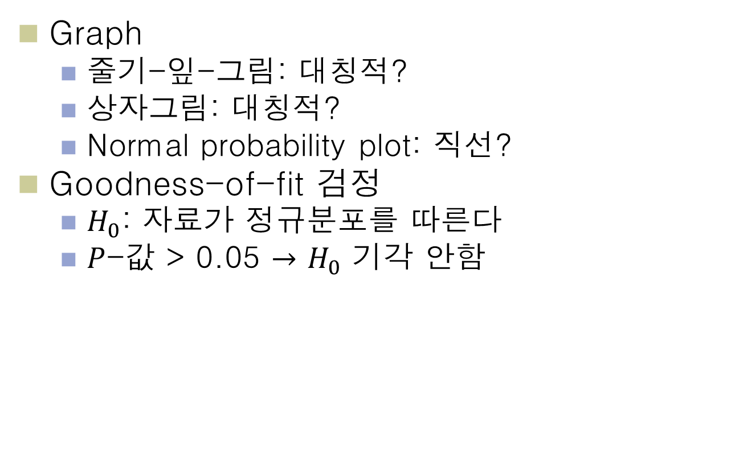
정규성 검토
Graph
줄기-잎-그림: 대칭적?
상자그림: 대칭적?
Normal probability plot: 직선?
Goodness-of-fit 검정
$H_{0}$: 자료가 정규분포를 따른다
$P$-값 > 0.05 $→$ $H_{0}$ 기각 안함

Slide 30
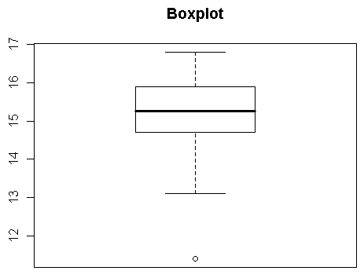
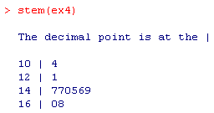
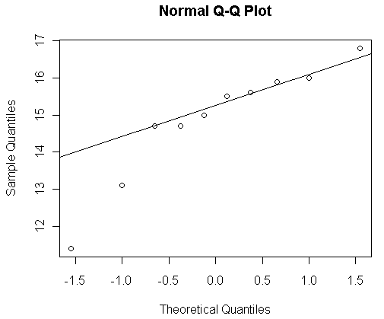
실습: 정규성 검토 ➜ R code로 이동
줄기-잎-그림
상자그림
정규확률도

Slide 31
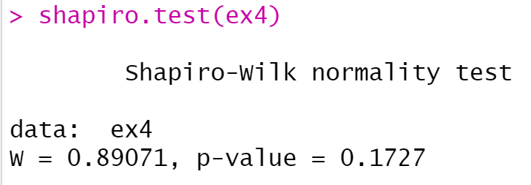
실습: 정규성 검토
샤피로-윌크(Shapiro-Wilk) 정규성 검정

Slide 32
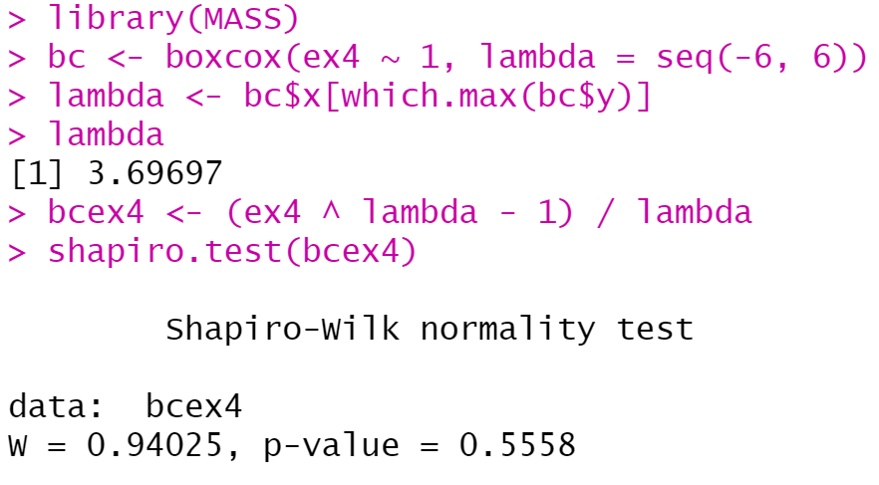

비정규성 자료 ➜ R code로 이동
Box-Cox 변환: $g\left(y\right)=I\left(λ≠0\right)\frac{y^{λ}−1}{λ}+I\left(λ=0\right)\log{y}$
비모수 검정

Slide 33
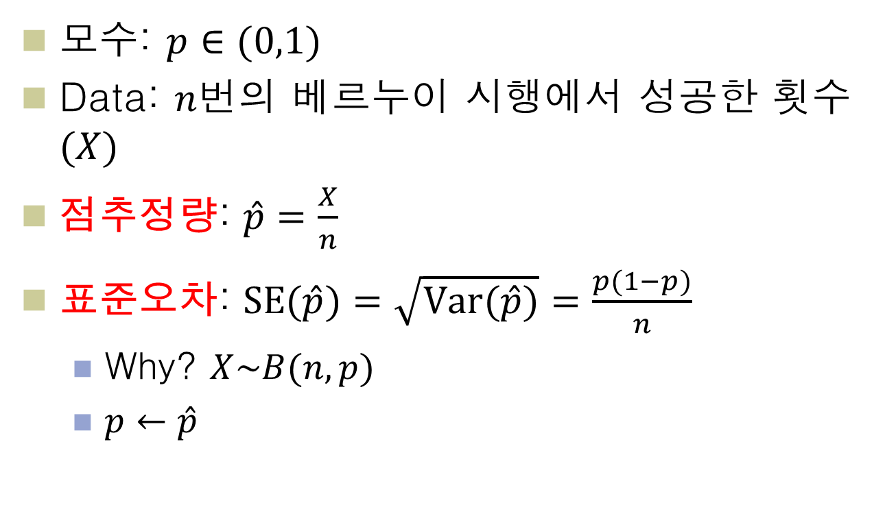
모비율에 대한 점추정
모수: $p∈(0,1)$
Data: $n$번의 베르누이 시행에서 성공한 횟수 $(X)$
점추정량: $\hat{p}=\frac{X}{n}$
표준오차: $\text{SE}(\hat{p})=\sqrt{\text{Var}(\hat{p})}=\frac{p(1−p)}{n}$
Why? $X\sim B(n,p)$
$p←\hat{p}$

Slide 34

모비율에 대한 구간추정
$100×\left(1−α\right)\%$ 신뢰구간: $\hat{p}±z_{\frac{α}{2}}\sqrt{\frac{\hat{p}(1−\hat{p})}{n}}$

Slide 35
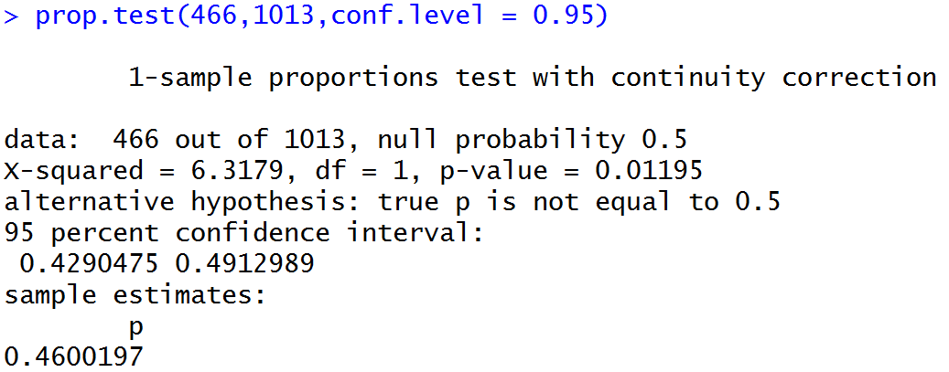
prop.test() 함수 다루기 ➜ R code로 이동

Slide 36
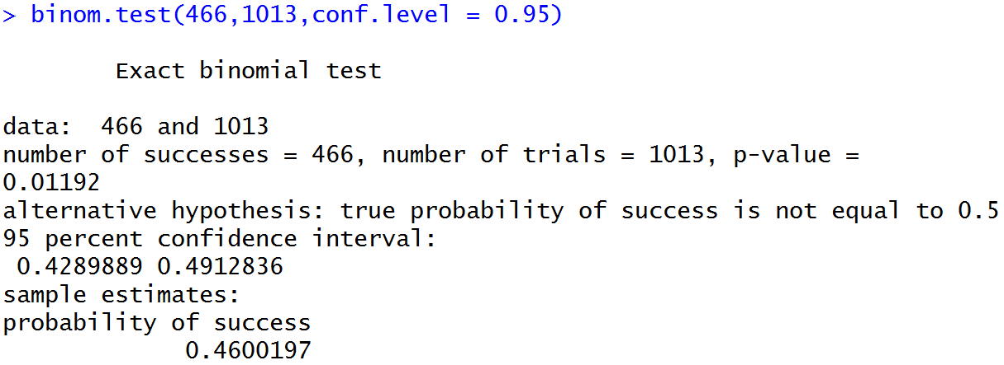

Exact CI for $p$

Slide 37
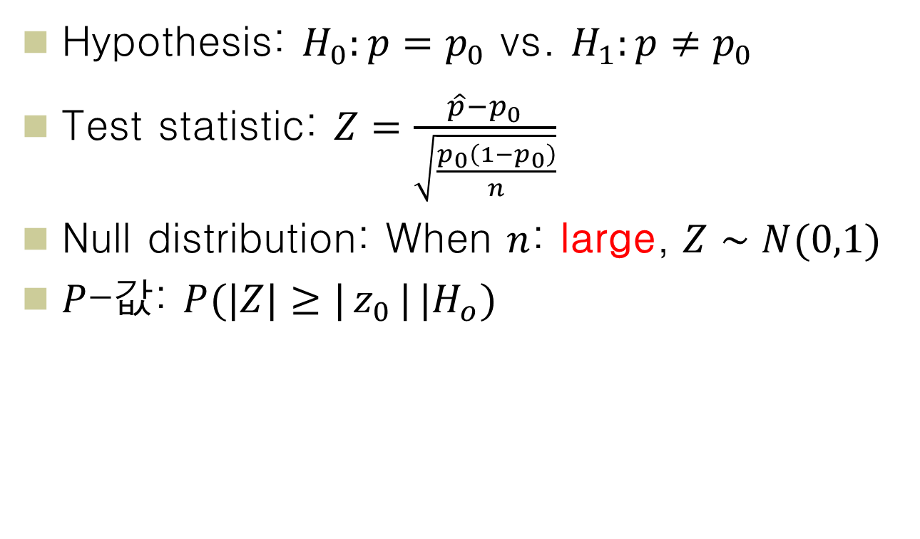
모비율에 대한 유의성 검정
Hypothesis: $H_{0}:p=p_{0}$ vs. $H_{1}:p≠p_{0}$
Test statistic: $Z=\frac{\hat{p}−p_{0}}{\sqrt{\frac{p_{0}\left(1−p_{0}\right)}{n}}}$
Null distribution: When $n$: large, $Z∼N(0,1)$
$P$-값: $P(|Z|≥|z_{0}{|}|H_{o})$

Slide 38
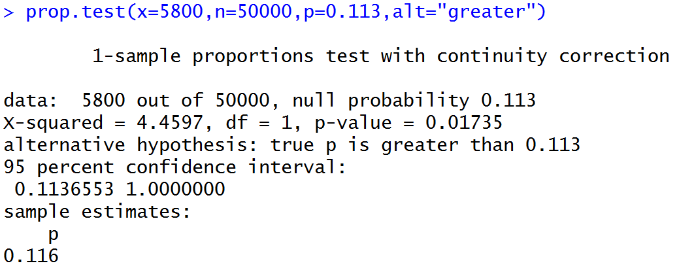
Does the figure of the year-2001 show an increase from 11.3%? ➜ R code로 이동

Slide 39
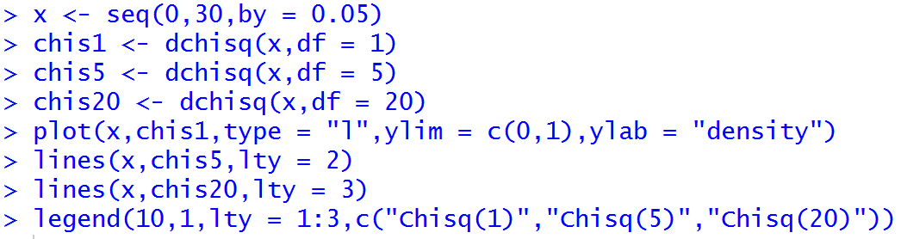
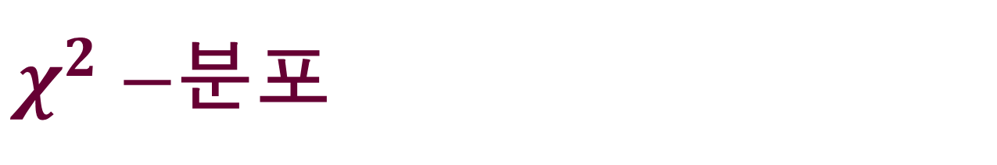
$χ^{2}−$분포

Slide 40
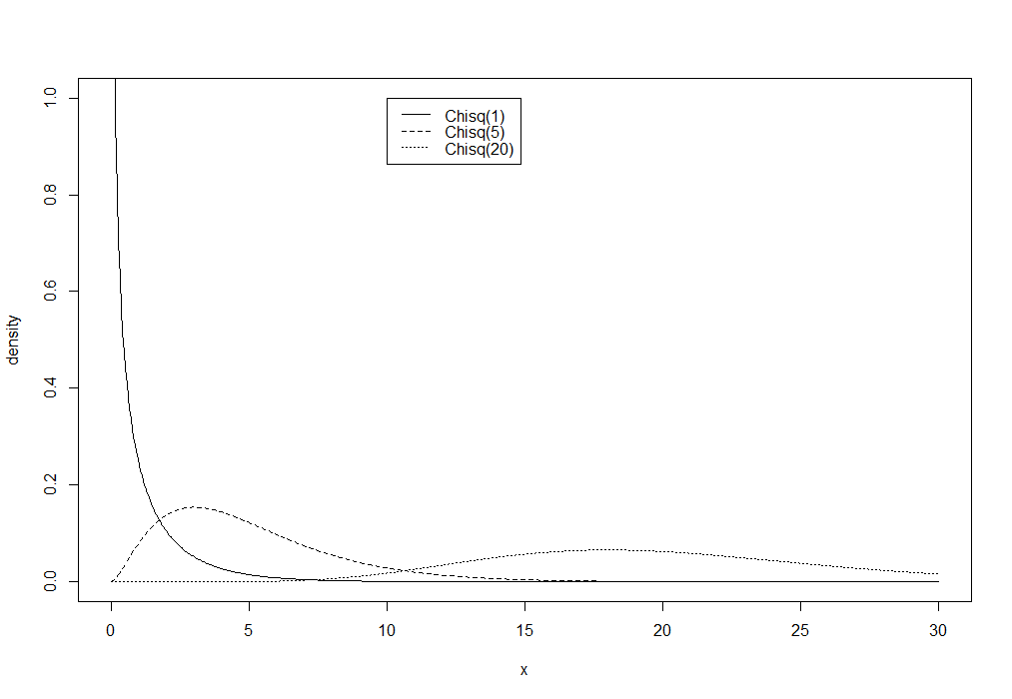
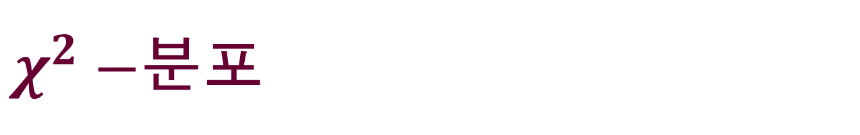
$χ^{2}−$분포

Slide 41
요약
추정
점추정
구간추정
가설검정의 원리
모평균에 대한 추론
모수적 방법
비모수적 방법
정규성 검토
모비율에 대한 추론

